Slide 1
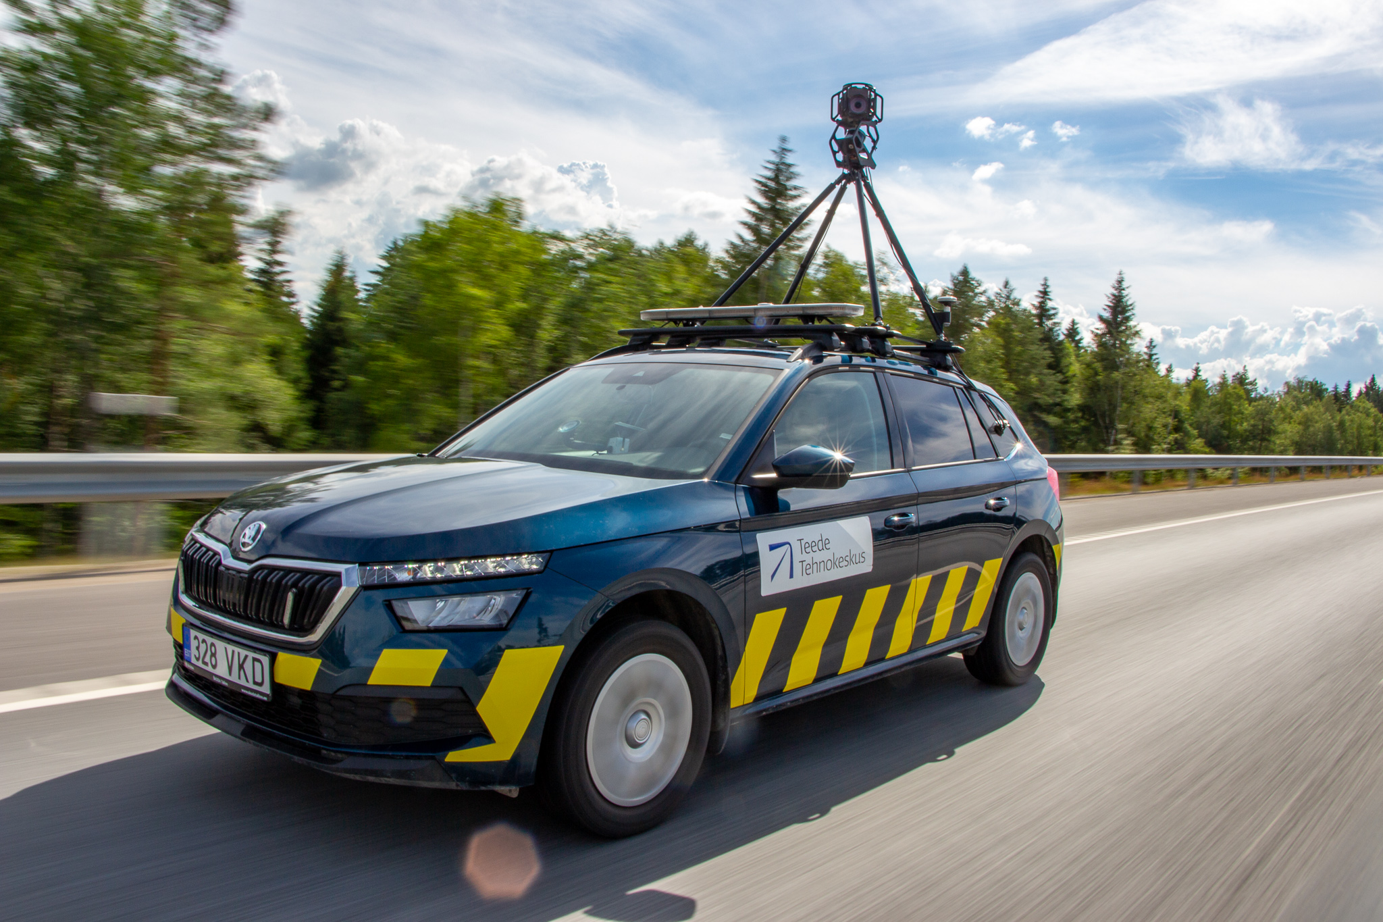


LOO ALEVIKU
LIIKLUSMÜRA 2021–2026

Slide 2

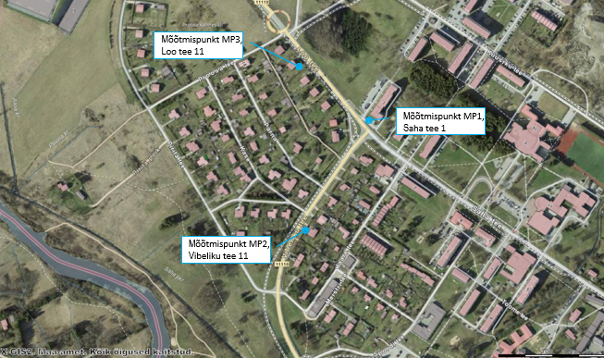
MÕÕTEPUNKTID
3

Slide 3
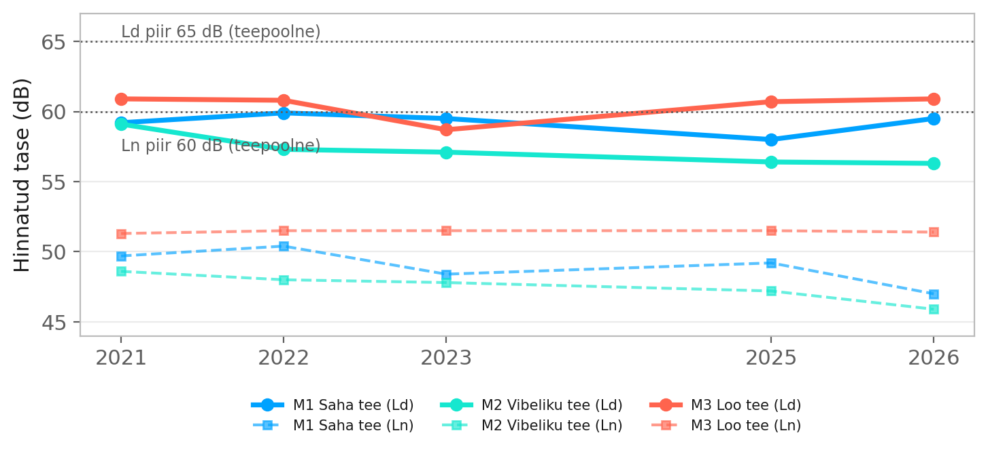
TULEMUSED — EKVIVALENTTASEMED
Päevased tasemed püsivad normi piires
Mida graafik näitab
Kõik punktid on püsinud teepoolse külje piirväärtuse (65 dB) all kogu perioodi.
Kõrgeim tase: M3 Loo tee (~60–61 dB).
M2 Vibeliku langenud 59 → 56 dB
4

Slide 4
TULEMUSED — MAKSIMAALTASEMED
Probleem on hetkelised tipud, mitte keskmine
M3 Lmax päeval — piir 85 dB
Ekvivalenttase on piirides — aga hetkelised maksimumid ületavad 85 dB piiri peaaegu igal aastal, kõige enam M3 Loo teel (kuni 97–98 dB).
5

Slide 5
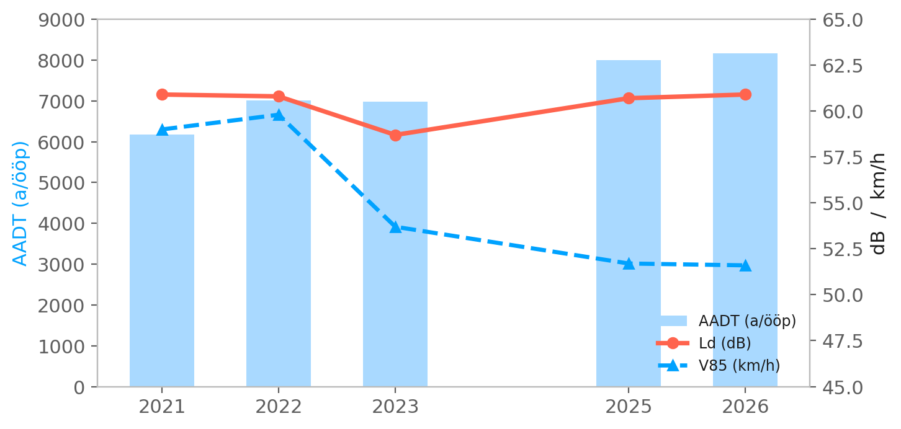
LIIKLUS ↔ MÜRA
Liiklus kasvas +32%, müra jäi samaks
8160
a/ööp Loo teel 2026 (oli 6200 a. 2021)
~60 dB
päevane müratase — muutumatu kogu perioodi
V85: 59→52
km/h — kiirus langes 2023+
6

Slide 6
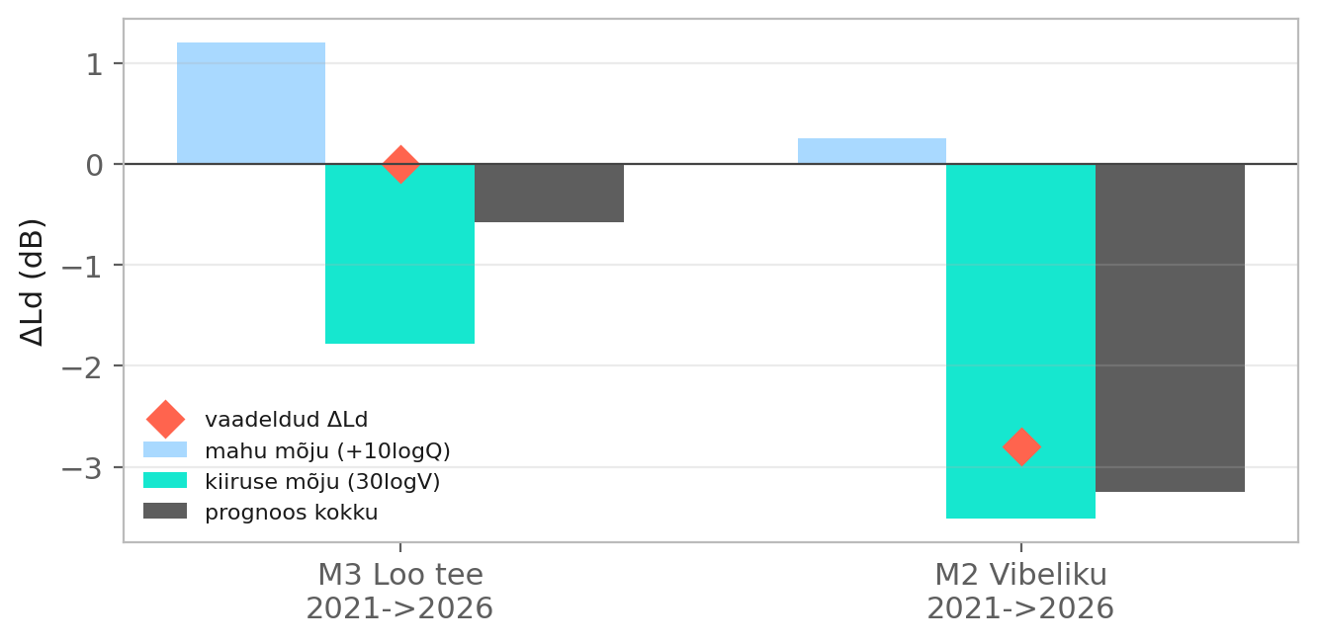
SELGITUS
Miks müra ei kasvanud?
Müra sõltub liiklusest logaritmiliselt (10·log Q).
M3 Loo tee: +32% liiklust annab +1,2 dB, kuid kiiruse langus −1,8 dB → tasemed tasakaalus.
M2 Vibeliku: künnistest tingitud kiiruse langus seletab peaaegu kogu müravähenemise (−2,8 dB).
Tunnipõhine mudel kinnitab: müra ∝ 0,89·10·log(Q), R² = 0,91.
7

Slide 7
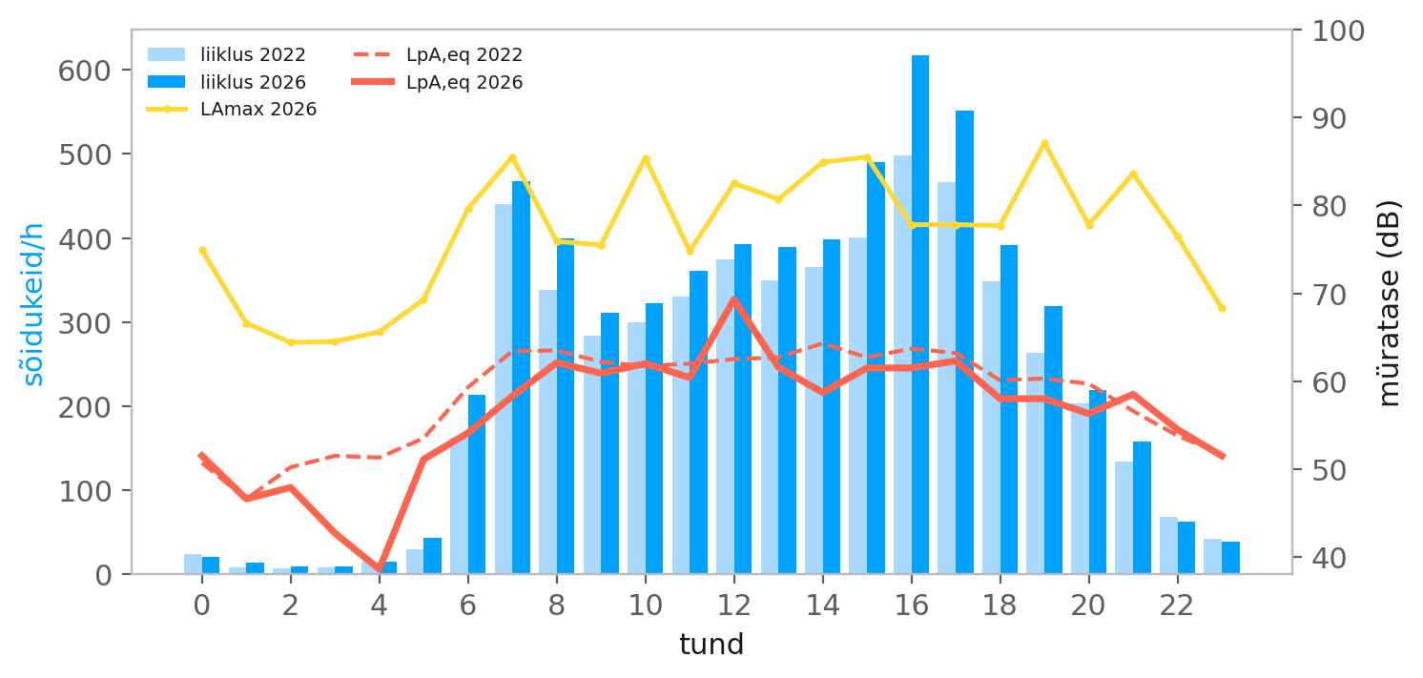
MÕÕTEPUNKT M1 · ÖÖPÄEVANE KÕVER
M1 Saha tee
Madalad kiirused; mürafoon öösel kõige vaiksem (~39 dB). Liiklus kasvas, kuid madal kiirus hoiab taseme tagasihoidlikuna.
9

Slide 8
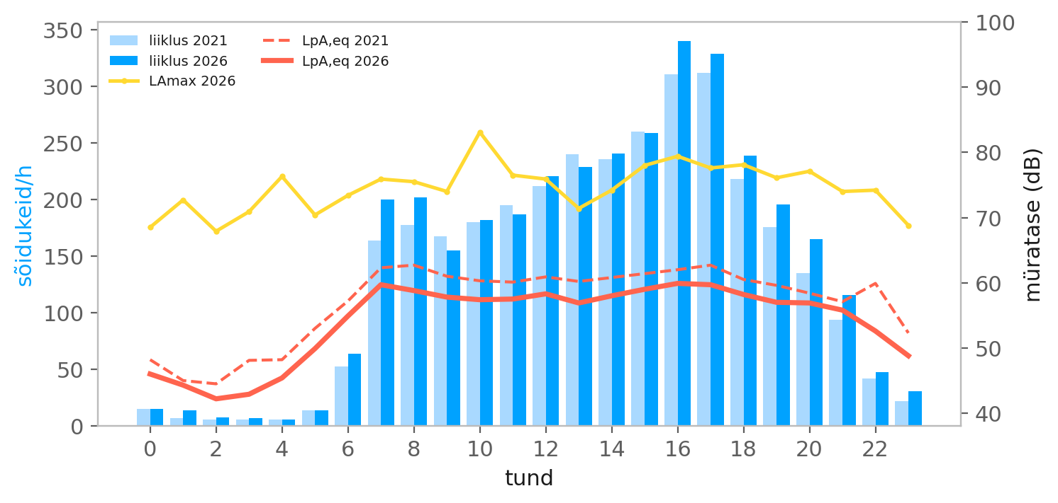
MÕÕTEPUNKT M2 · ÖÖPÄEVANE KÕVER
M2 Vibeliku tee
Künnised langetasid kiiruse ja müra; päevane tase ja maksimumid madalaimad kolmest punktist.
10

Slide 9
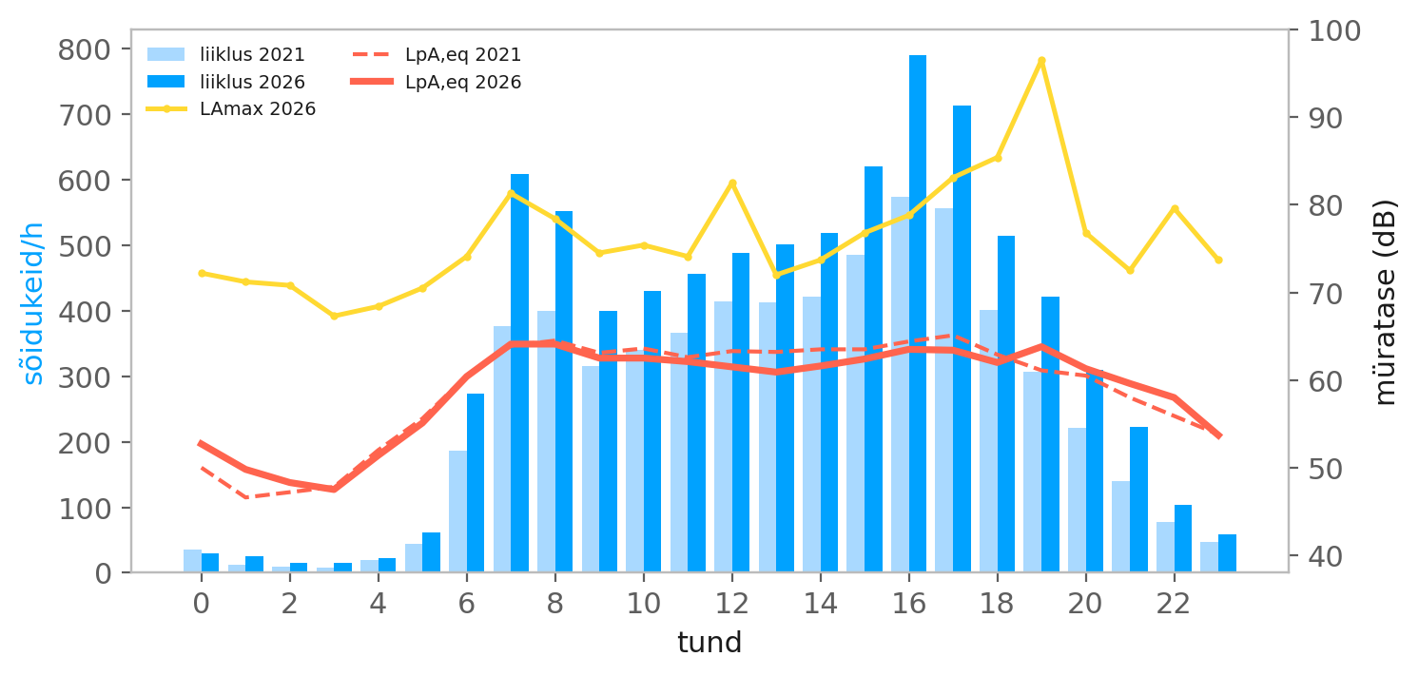
MÕÕTEPUNKT M3 · ÖÖPÄEVANE KÕVER
M3 Loo tee
Kõrgeim taustatase ja maksimumid; tipptund hommikul. Liikluse kasv kompenseeritud kiiruse langusega.
11

Slide 10
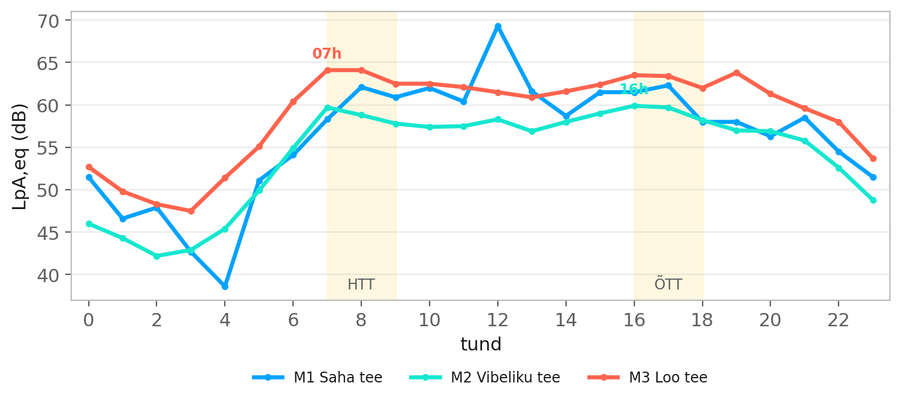
MÜRAROHKEIM AEG
Millal on kõige mürarohkem?
M3 Loo tee: tipp hommikul kl 7–8.
M1 / M2: valdavalt päevane, kl 12–17.
Vaikseim aeg: kl 3–5.
Kõrgeim ühetunnine tase kõigis punktides 60–64 dB.
12

Slide 11
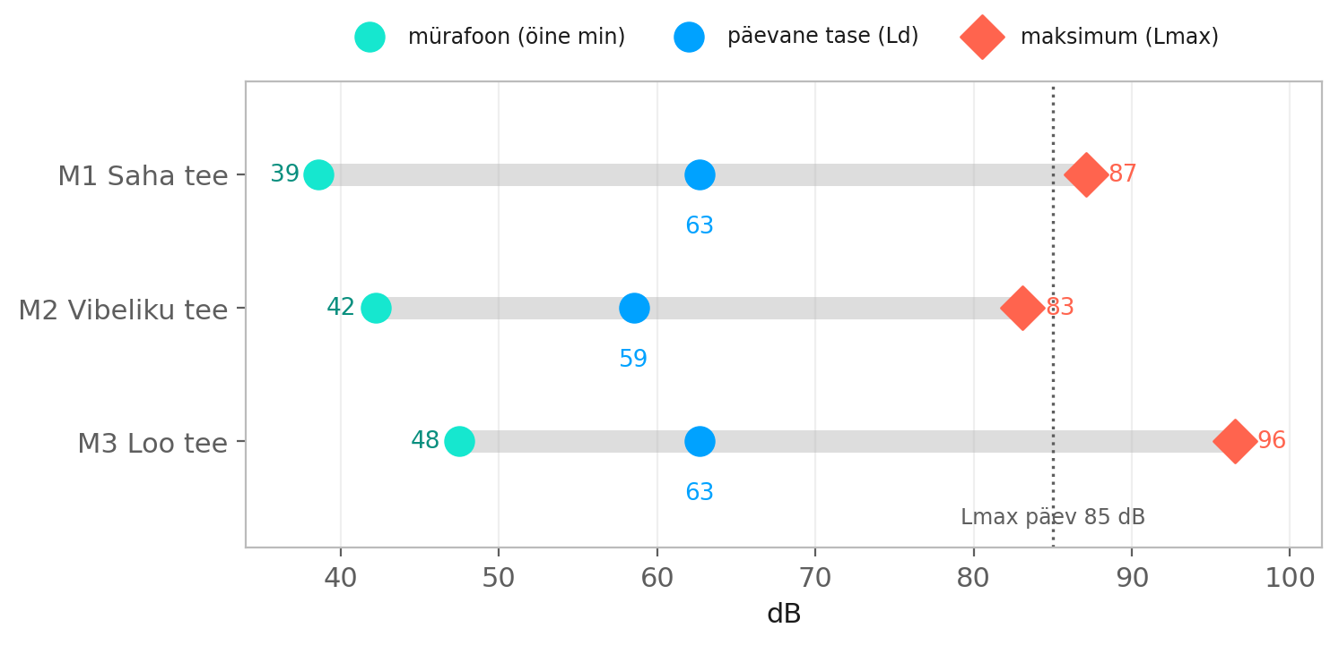
MÜRAFOON VS MAKSIMUMID
Taustatase ja tipud erinevad punktide kaupa
Dünaamiline ulatus
M3 Loo tee: kõrgeim foon (~48 dB) JA tipud (96 dB) — kunagi pole vaikne.
M1 Saha: vaikseim öösel (~39 dB), tipud kuni 87 dB.
M2 Vibeliku: madalaimad maksimumid (83 dB).
13

Slide 12
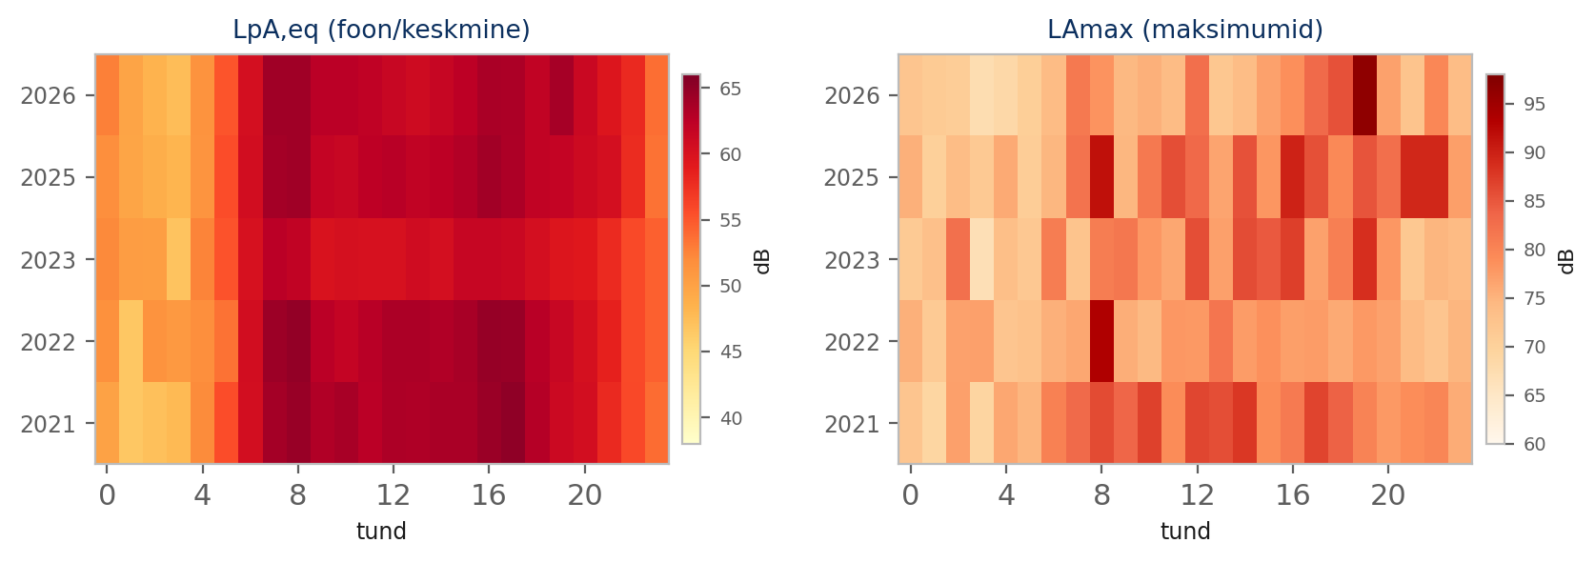
AJALINE MUUTUS
Müratasemed läbi aja: tund × aasta
LpA,eq: selge päevane riba, öine madalseis — muster püsib aastati.
LAmax: hajus — üksiktipud (2026 õhtune ~96 dB) paistavad välja.
M3 Loo tee — vasakul mürafoon/keskmine (LpA,eq), paremal maksimumid (LAmax).
14

Slide 13
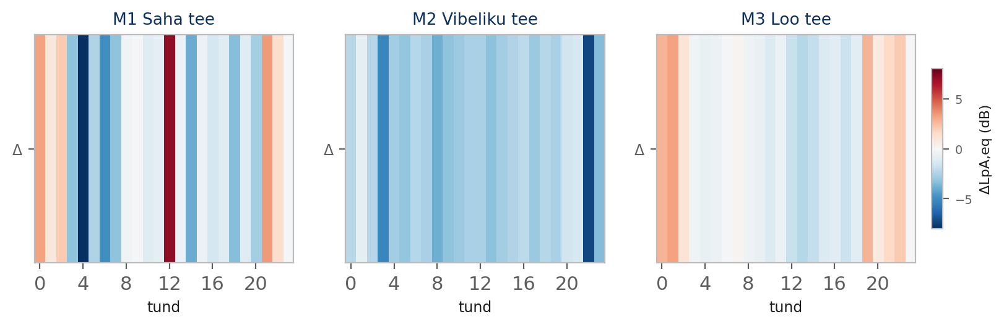
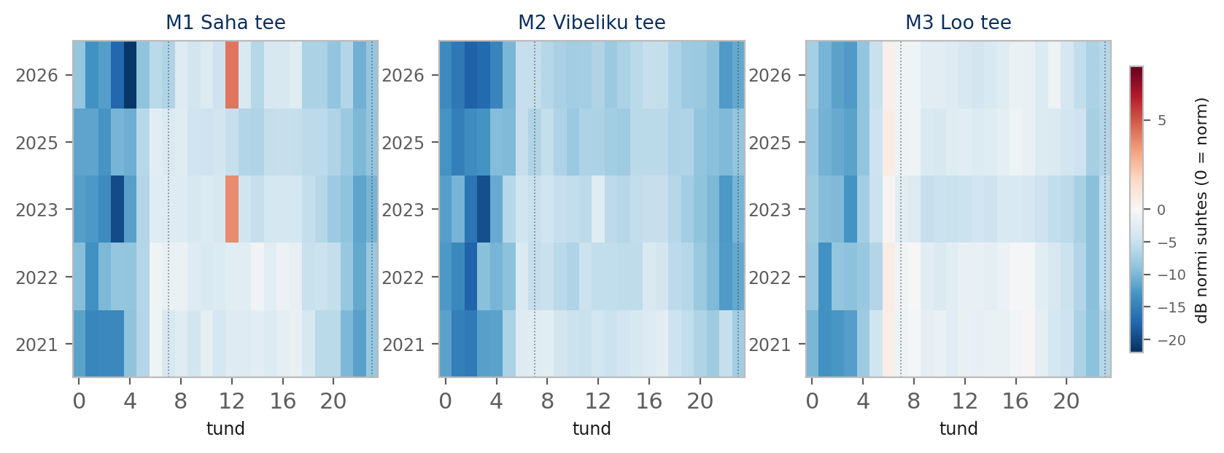
MUUTUS JA NORMTASE
Müra muutus ja suhe normtasemega
Muutus 2021→2026 (punane = kasv, sinine = langus)
Suhteline tase teepoolse normi suhtes (0 = norm: päev 65 / öö 60 dB; sinine = alla normi)
15

Slide 14
NORMTASE · TÕLGENDUS
Mida normtasemega võrdlus näitab
II kat elamumaa
päev 60 / öö 55 dB
Tähelepanek
üldine piirväärtus (LpA,eq)
Ekvivalenttasemed (LpA,eq) on teepoolse normi all kõigis punktides — öösel varu 10–20 dB.
Päevasel ajal lähenevad tasemed normile, kuid jäävad alla.
Korduv normiületus puudutab maksimaaltasemeid, kuigi ekvivalenttase on piirides.
teepoolne fassaad
päev 65 / öö 60 dB
kehtib mõõtepunktides
maksimaaltase
päev 85 / öö 75 dB
LpA,max (§6 lg 3)
16

Slide 15
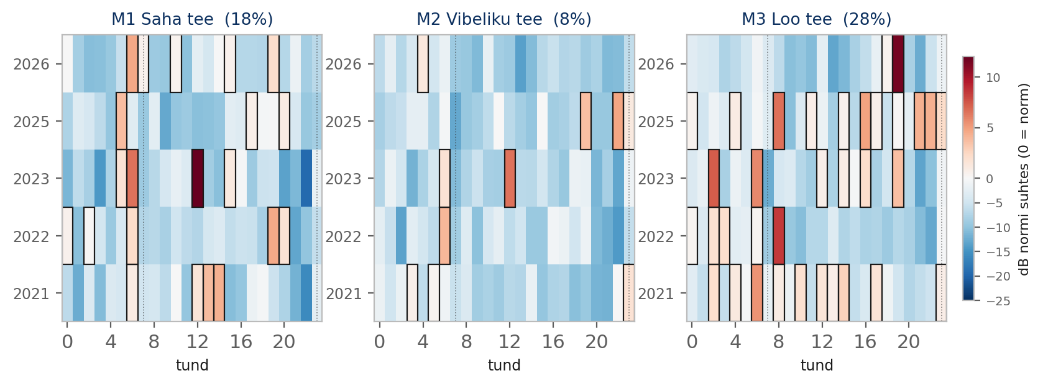
MAKSIMAALTASEMED VS NORM
Tipud ületavad normi — kõige sagedamini Loo teel
Ületuste osakaal:
M3 Loo tee — 28%
M1 Saha — 18%
M2 Vibeliku — 8%
M3 ületused hajutatud üle ööpäeva, ka öösel (rangem norm 75 dB).
Raamitud punased lahtrid = LpA,max üle normi (päev 85 / öö 75 dB).
17

Slide 16
ÜLETUSTE KOONDTABEL
LpA,max normiületused aasta ja punkti kaupa
Mõõtepunkt | Aasta | Ületusi (/24) | sh päev | sh öö | Suurim (dB)
M1 Saha tee | 2021 | 4 | 3 | 1 | +4
 | 2022 | 5 | 2 | 3 | +4
 | 2023 | 4 | 2 | 2 | +12
 | 2025 | 3 | 2 | 1 | +4
 | 2026 | 5 | 4 | 1 | +5
M2 Vibeliku tee | 2021 | 3 | 0 | 3 | +2
 | 2022 | 1 | 0 | 1 | +4
 | 2023 | 2 | 1 | 1 | +6
 | 2025 | 3 | 2 | 1 | +5
 | 2026 | 1 | 0 | 1 | +1
M3 Loo tee | 2021 | 10 | 6 | 4 | +5
 | 2022 | 5 | 1 | 4 | +8
 | 2023 | 6 | 4 | 2 | +7
 | 2025 | 11 | 8 | 3 | +7
 | 2026 | 2 | 2 | 0 | +12
Kokku üle kõigi mõõtmiste:
M3 Loo tee: 34/120 (28%)
M1 Saha: 21/120 (18%)
M2 Vibeliku: 10/120 (8%)
Norm: päev 85 / öö 75 dB. Suurim üksik ületus +12 dB (M3 2026, M1 2023).
18

Slide 17
KOKKUVÕTE
1
Päevased ja öised ekvivalenttasemed on teepoolse külje piirväärtuste all kõigis punktides.
2
Hetkelised maksimaaltasemed ületavad 85/75 dB piiri peaaegu igal mõõtmisaastal — eriti M3 Loo teel (kuni 97 dB).
3
Liiklus kasvas ~32%, kuid müra püsis stabiilsena — kiiruse langus on kompenseerinud mahukasvu.
4
Liikluse koosseis ei muutunud (raske% ~4–5%).
Müraolukorra muutused on seletatavad liiklusmahu ja sõidukikiiruse koosmõjuga; korduv normiületus puudutab hetkelisi maksimaaltasemeid, eelkõige M3 Loo tee punktis.

